Slide 1
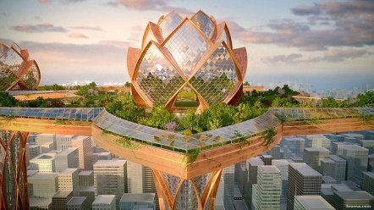
КАПІТАЛЬНЕ БУДІВНИЦТВО У ПОДІЛЬСЬКОМУ РАЙОНІ

Slide 2

Об’єкти, які планується ввести в експлуатацію у 2018 році

Slide 3

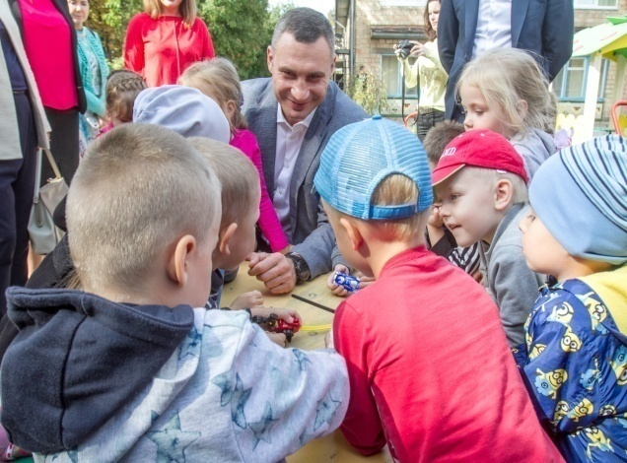
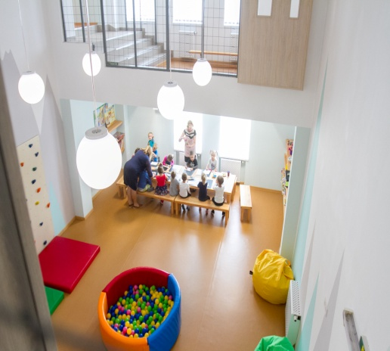
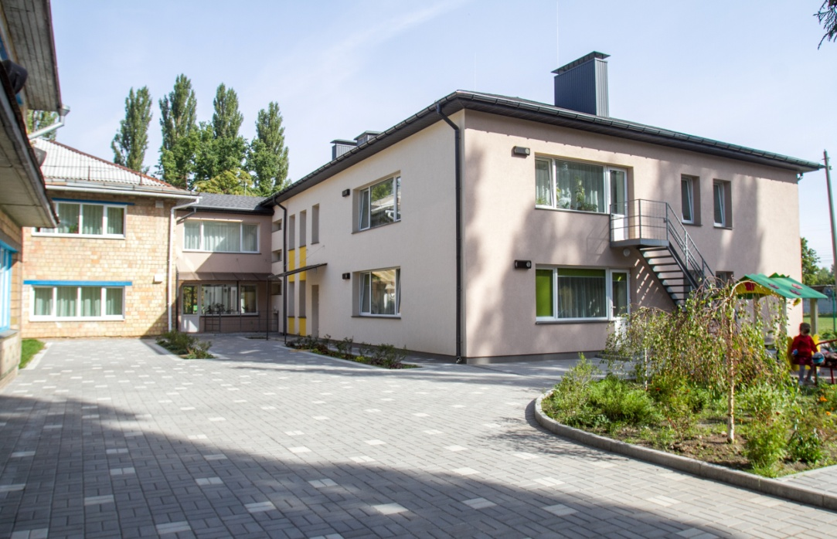
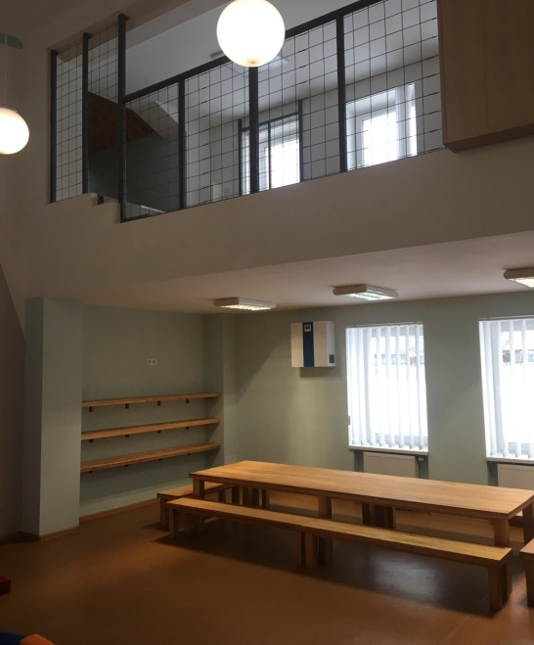
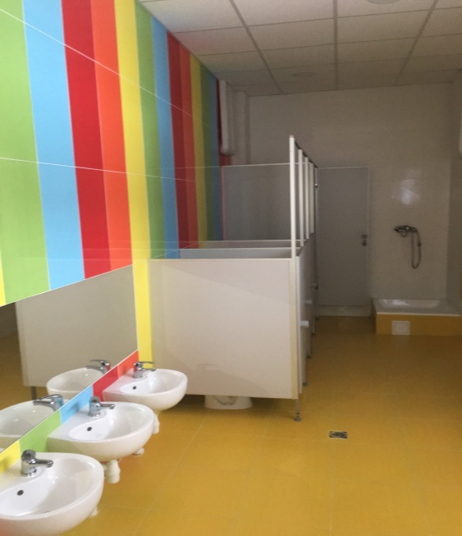
Реконструкція будівлі дошкільного навчального закладу № 486 на вул. Маршала Гречка, 20-Д
Підрядною будівельною організацією ТОВ "Ж.О.К." під наглядом спеціалістів з археологічного, з авторського, з технічного, з технологічного нагляду за згодою та участю представників балансоутримувача Музею-майстерні І. Кавалерідзе з залученням представників Управлінням капітального будівництва, архітектури та землекористування Подільської районної в місті Києві державної адміністрації, як відповідальних осіб за збереження скульптур під час перебазування їх на місця постійної експозиції будуть проведені роботи з перенесення предметів Науково-допоміжного фонду Музею, а саме залишки фігури пам’ятника княгині Ользі (без голови), 1911 р. автор І.П. Кавалерідзе (матеріал бетон, розміри 286х120х116 см)
Початок і закінчення будівництва:
04.2017 – 06.2018 р.р.
Вартість об’єкта: 13 257,4 тис. грн.
Потужність: збільшиться на 60 дітей.

Slide 4

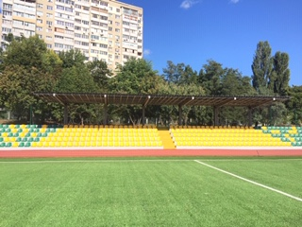

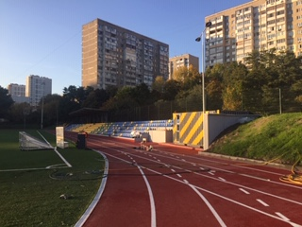
Реконструкція шкільного стадіону середньої школи № 243 на вул. Новомостицькій, 10
Початок і закінчення будівництва:
07.2017 – 12.2018 р.р
Вартість об’єкта: 28 926,3 тис. грн.

Slide 5

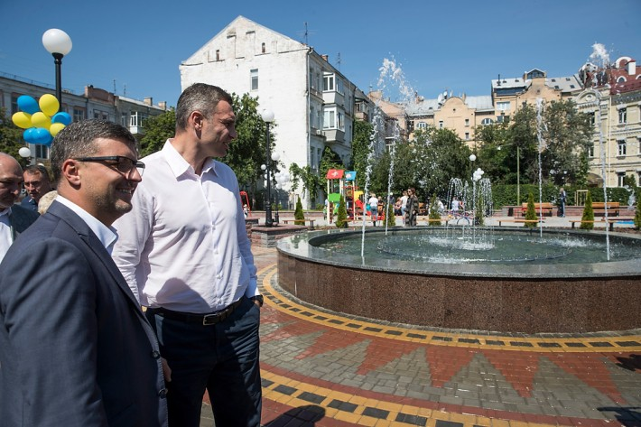
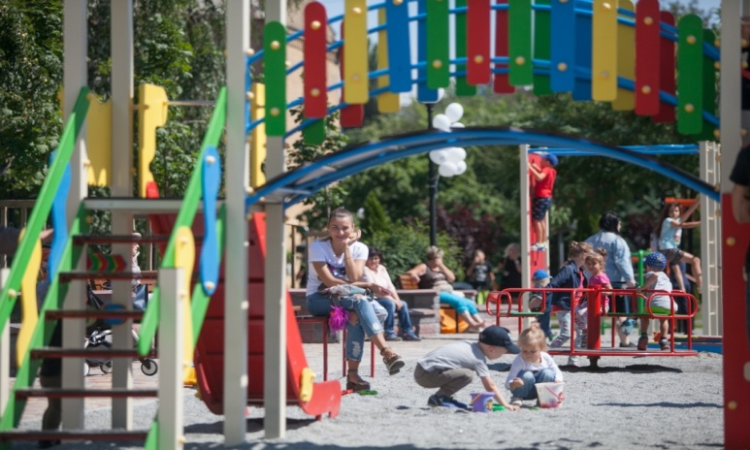
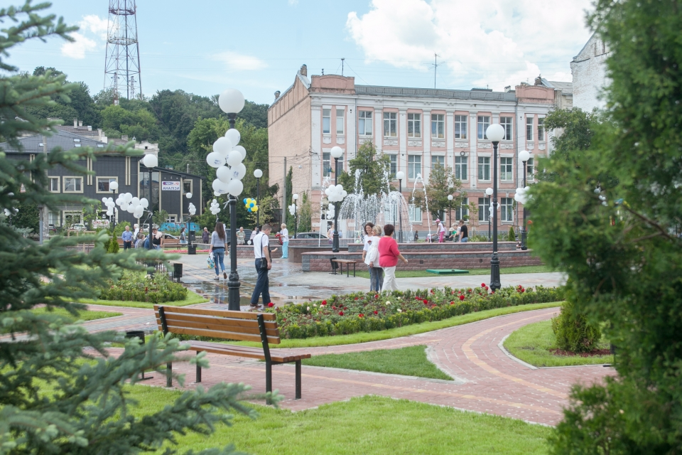
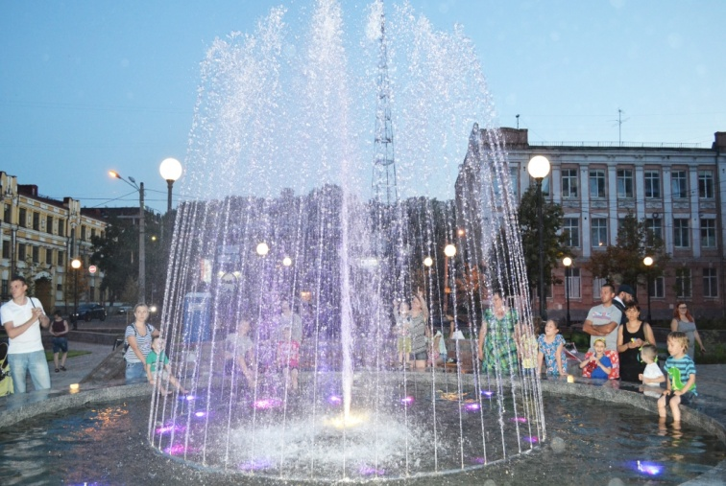
Реконструкція скверу з влаштуванням фонтана на площі Червона пресня (ІІ черга)
Загальна вартість:
7 737 ,1 тис. грн.
Виконано робіт:
6 930,1 тис. грн.

Slide 6

Каналізування та водопостачання приватного сектору (ІІ черга будівництва) Замковецько-Білицького масиву по вул. Зоряній, вул. Гомельській, пров. Зоряному, пров. Гомельському
Місяць, рік початку і закінчення будівництва | Потужність, км. | Кошторисна вартість, тис. грн. | Виконано робіт (тис. грн.)
12.2010 12.2018 | В – 1,29 К – 2,09 | 16 134,5 | 11 330,7

Slide 7
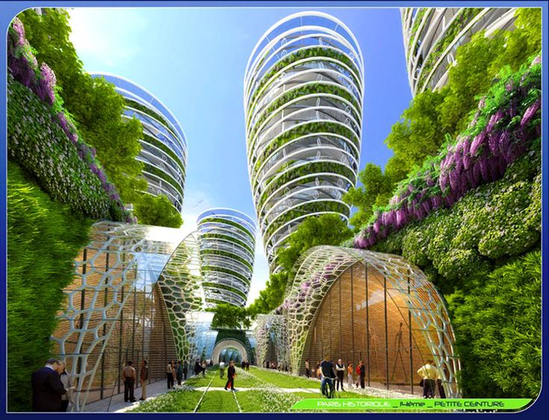
Перспективне будівництво

Slide 8
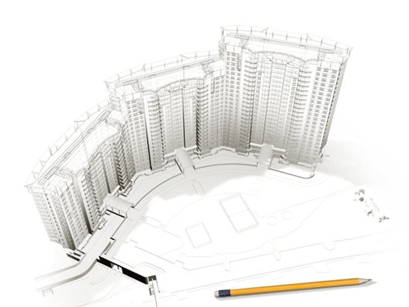
Будівництво каналізаційної та водопровідної мереж з відновленнямдорожньогопокриття в приватному секторіСирецькогомасиву по вул. Рилєєва, Шполянській, Верболозній, Тагільській, пров. Рясному , пров. Верболозному, та водопровіднімережівідкінця вул. Верболозної до вул. Петропавлівської
Місяць, рік початку і закінчення будівництва | Потужність, км. | Кошторисна вартість, тис. грн. | Проект програми на 2018 рік (тис. грн.)
01.2019 12.2019 | В – 2,7 К – 2,03 | 26 000,0 | 500,0

Slide 9


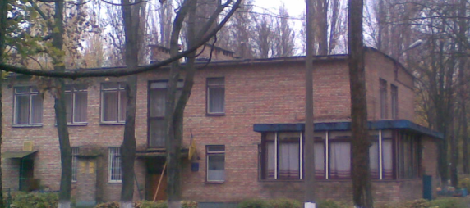
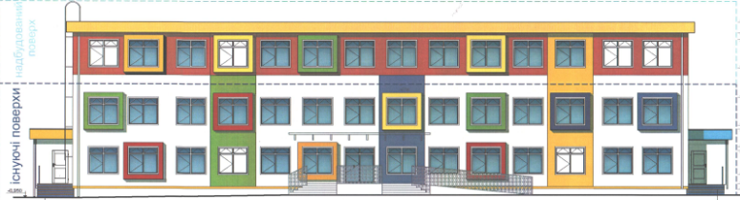
Реконструкція будівлі дошкільного навчального закладу компенсуючого типу (санаторного) № 151 Подільського району м. Києва на вулиці Маршала Гречка, 10-А
Початок і закінчення будівництва:
01.2019 – 12.2019 р.р.
Кошторисна вартість: 27 071,0 тис. грн.
Потужність: збільшиться на 42 дитини.

Slide 10
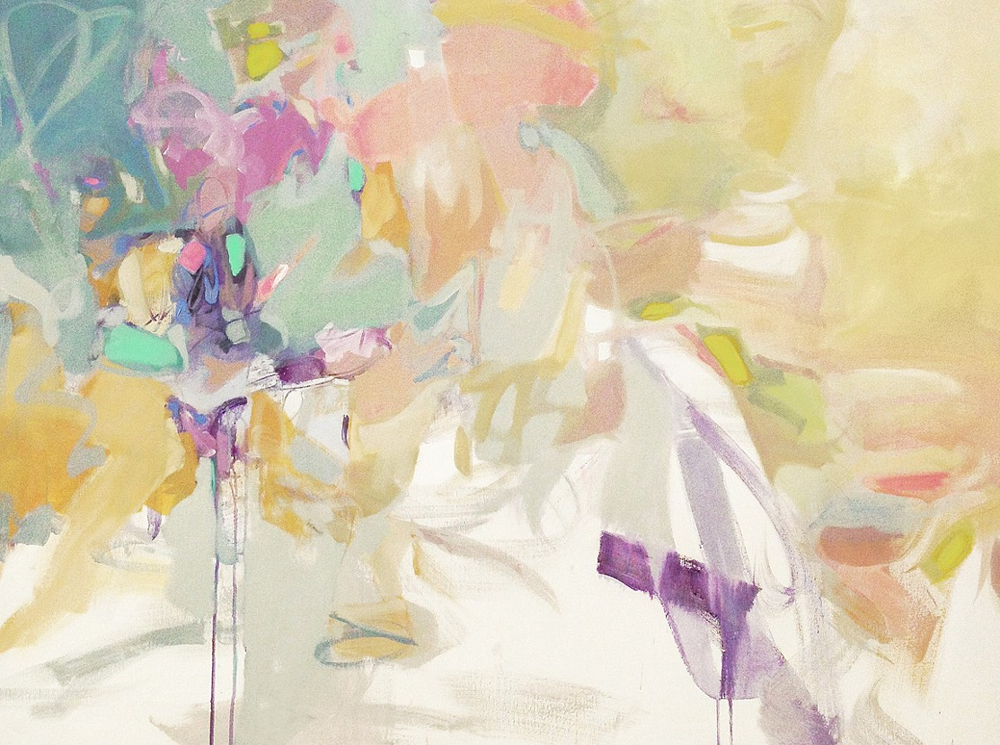

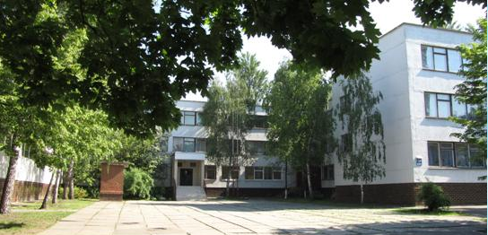
Реконструкція з прибудовою до будівлі загальноосвітнього навчального закладу І–ІІІ ступенів «Середня загальноосвітня школа № 242» Подільського району м. Києва на проспекті Правди, 64-Г
Початок і закінчення будівництва:
03.2019 – 12.2021 р.р
Орієнтовна вартість:
83 299,0 тис. грн.
Потужність: збільшиться на 600 дітей.

Slide 11

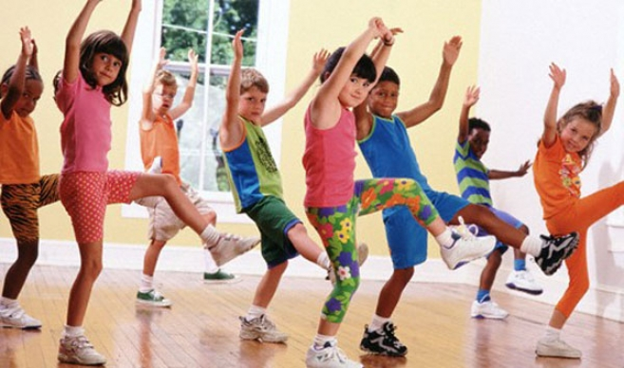
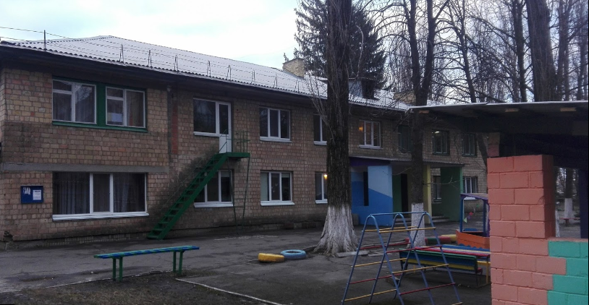
Реконструкція будівлі дошкільного навчального закладу компенсуючого типу (санаторного) № 188 Подільського району м. Києва на вулиці Маршала Гречка, 6-А
Початок і закінчення будівництва:
03.2019 – 12.2020 р.р.
Орієнтовна вартість:
83 299,0 тис. грн.
Потужність:
збільшиться на 42 дитини.

Slide 12


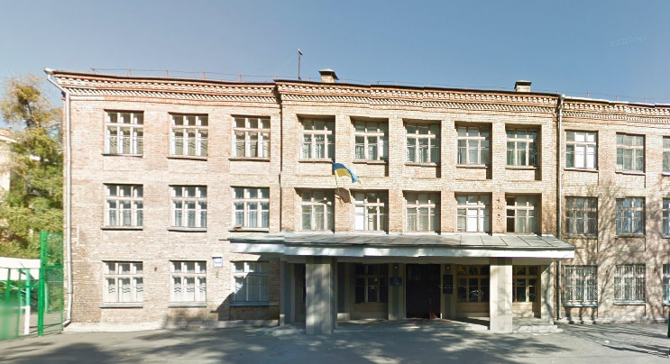
Реконструкція з прибудовою до будівлі загальноосвітнього навчального закладу І–ІІІ ступенів «Спеціалізована школа № 2 імені Д. Карбишева з поглибленим вивченням предметів природного циклу» Подільського району м. Києва на вулиці Копилівській, 36
Початок і закінчення будівництва:
04.2019 – 12.2021 р.р.
Орієнтовна вартість:
53 208,7 тис. грн.
Потужність:
збільшиться на 230 дитини.

Slide 13
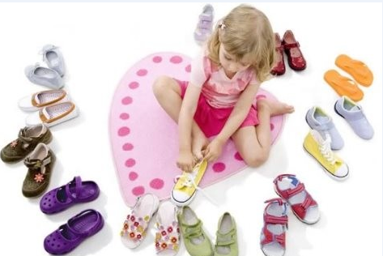
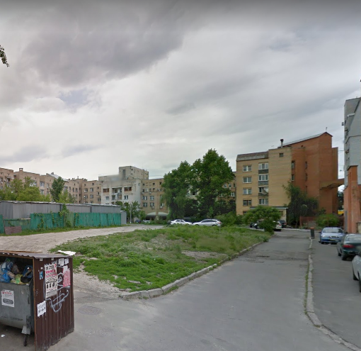
Будівництво дошкільного навчального закладу № 600, вул. Юрківська, 3 у Подільському районі
Початок і закінчення будівництва:
02.2019 – 12.2020 р.р.
Орієнтовна вартість:
56 000,0 тис. грн.
Потужність:
збільшиться на 60 дітей.

Slide 14

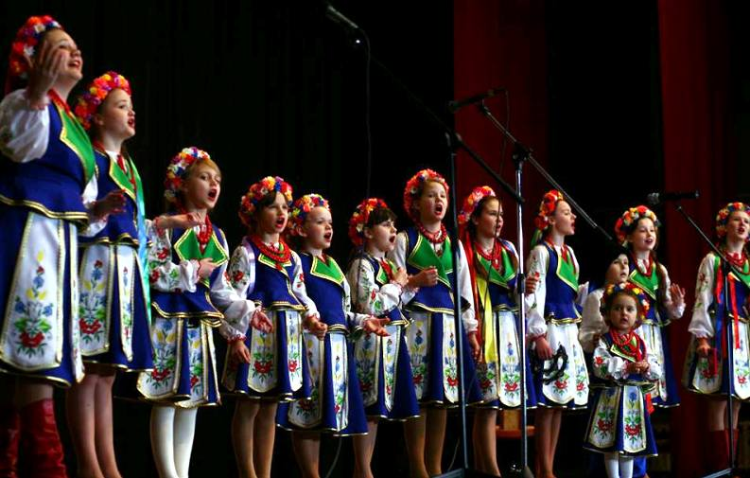
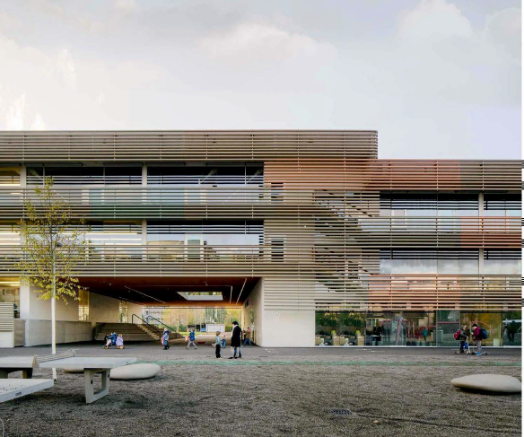
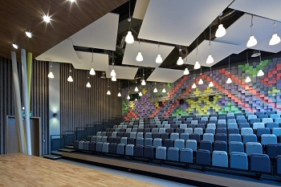
Будівництво дитячої музичної школи на проспекті Свободи, 5 у Подільському районі м. Києва
Початок і закінчення будівництва:
03.2019 – 12.2020 р.р.
Орієнтовна вартість:
83 000,0 тис. грн.
Потужність:
Одночасно зможе прийняти 160 дітей

Slide 15

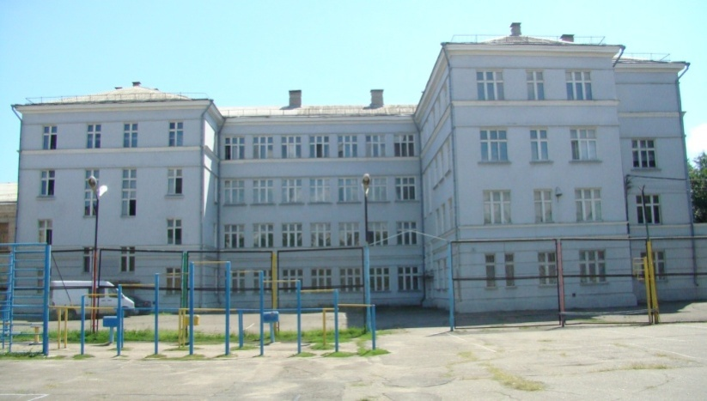
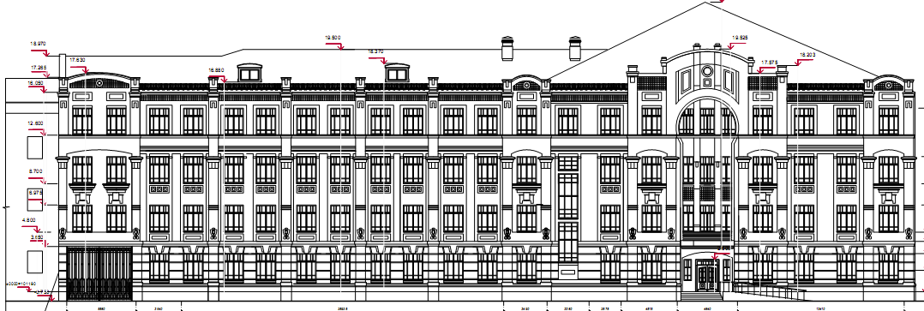
Початок і закінчення будівництва:
05.2019 – 12.2021 р.р
Реконструкція з прибудовою до будівлі загальноосвітнього навчального закладу І–ІІІ ступенів «Гімназія № 19 “Межигірська” Подільського району м. Києва на вулиці Межигірській, 16
Орієнтовна вартість:
61 183,3 тис. грн.
Потужність: збільшиться на 292 учня.

Slide 16

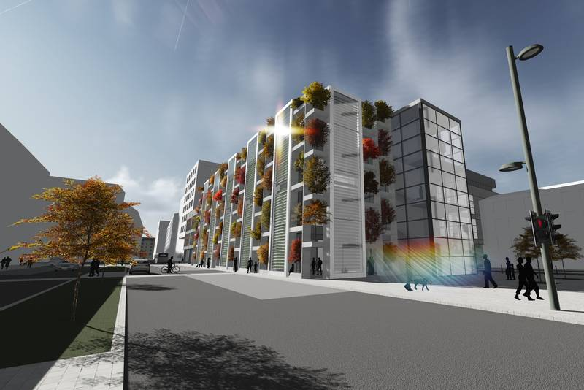
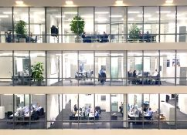
Реконструкція нежитлового приміщення під розміщення центру соціальних служб на вул. Мостицькій, 20
Орієнтовна вартість:
102 700,0 тис. грн.
Потужність: кількість робочих місць 387 людей.

Slide 17
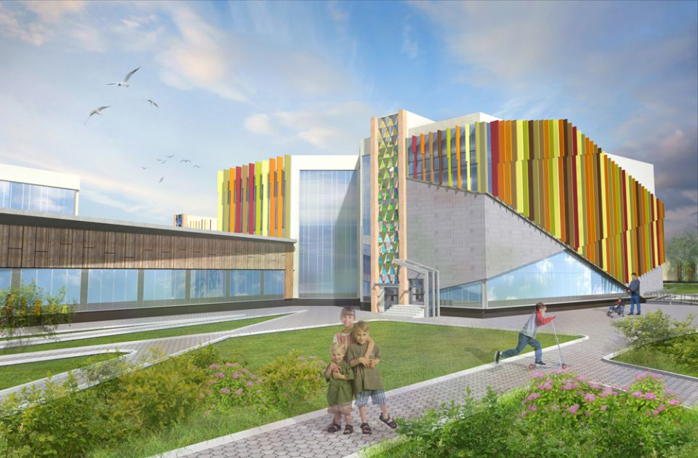
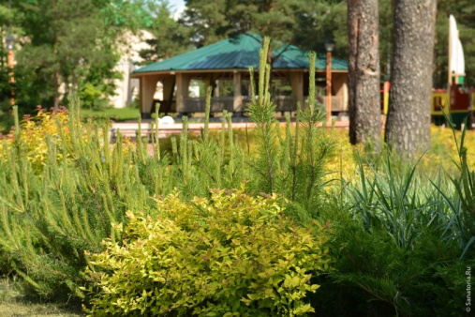
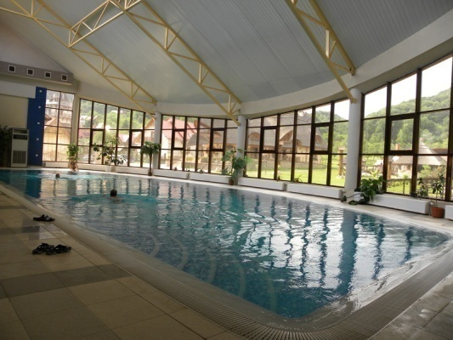
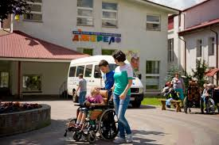
Реконструкція будівлі на проспекті Правди, 4 для розміщення Центру комплексної реабілітації для осіб з інвалідністю
Початок і закінчення будівництва:
03.2019 – 12.2019 р.р
Орієнтовна вартість:
87 000,0 тис. грн.
Потужність: одночасно зможе прийняти 100 осіб.

Slide 18
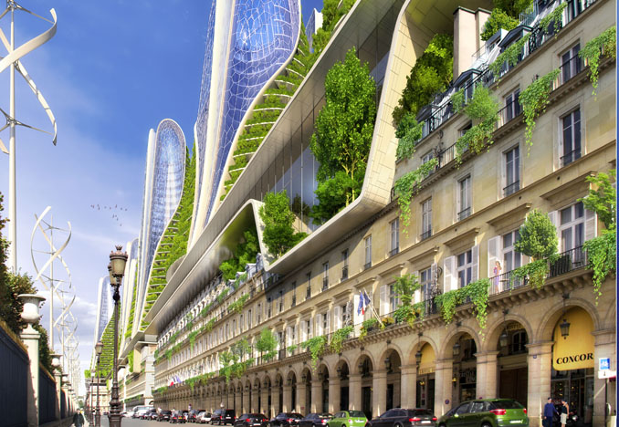
Введені в експлуатацію об’єкти та передані на баланс експлуатуючій організації

Slide 19
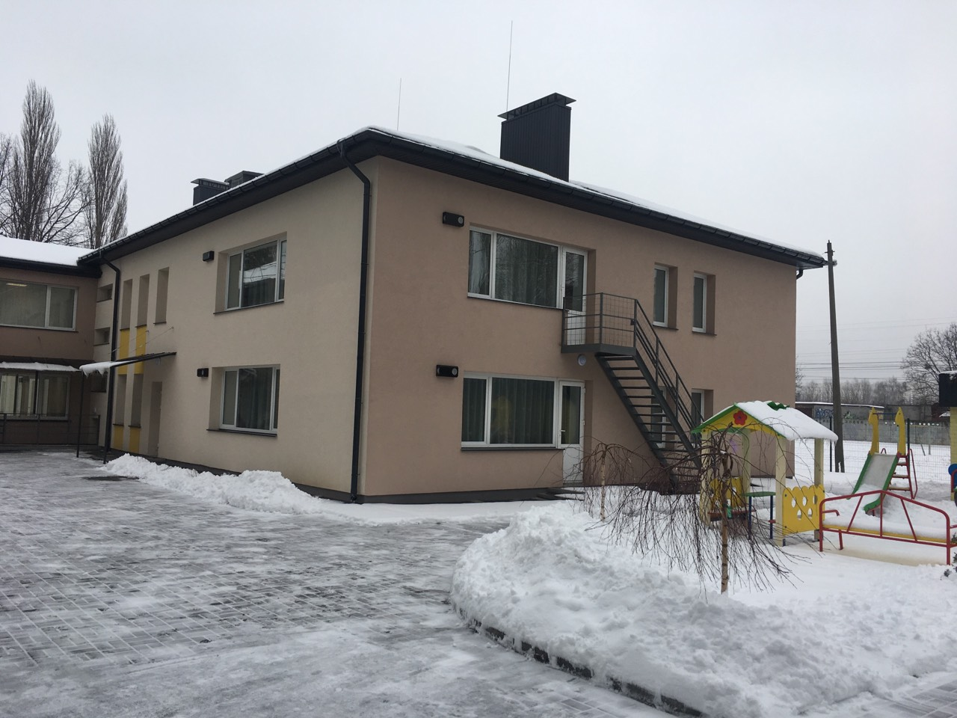
Реконструкція будівлі дошкільного навчального закладу № 486 на вул. Маршала Гречка, 20-Д

Slide 20
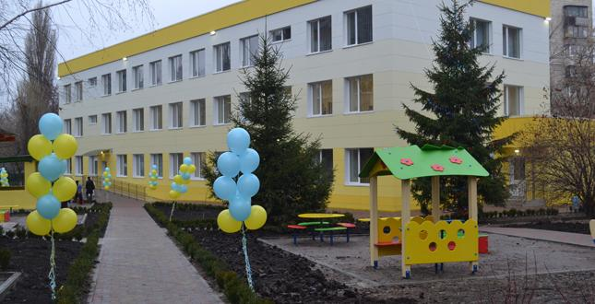
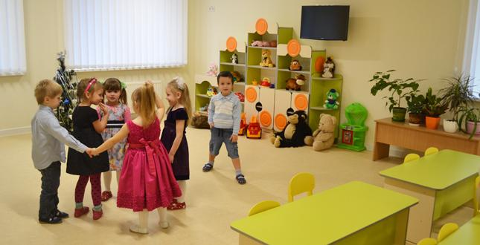
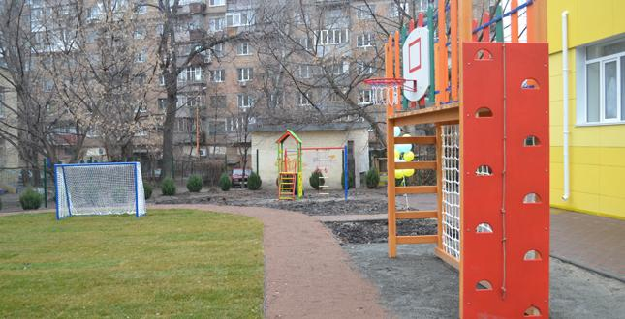
Дошкільний навчальний заклад № 268 на вул. Копилівській, 6

Slide 21

У 2017 році введено в експлуатацію та передано на баланс ПрАТ “АК “Київводоканал” 11 каналізаційних мереж, світлофорний об’єкт на перетині вулиць Оленівської та Межигірської передано на баланс КП “Київдорсервіс”

